Slide 1

Unidad 5

Slide 2

Revisión de conceptos principales

Slide 3
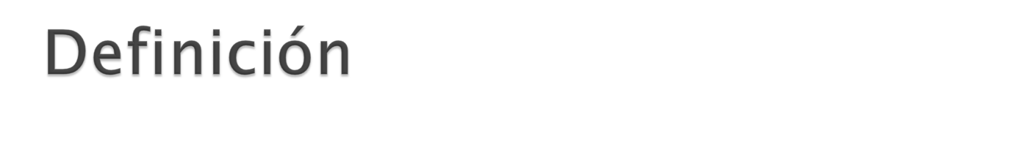
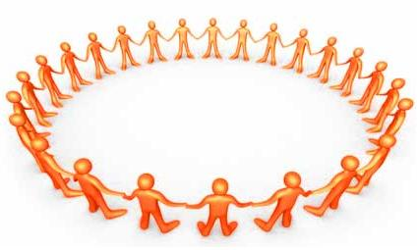
Las redes sociales son estructuras sociales compuestas de grupos de personas, las cuales están conectadas por uno o varios tipos de relaciones, tales como amistad, parentesco, intereses comunes, conocimientos, hobbies, algún movimiento social, etc.

Slide 4

El análisis de redes sociales estudia esta estructura social aplicando la Teoría de Grafos
Se identifican las entidades como "nodos" o "vértices"
Las relaciones se colocan como "enlaces" o "aristas".
Los grafos pueden ser orientados o no

Slide 5

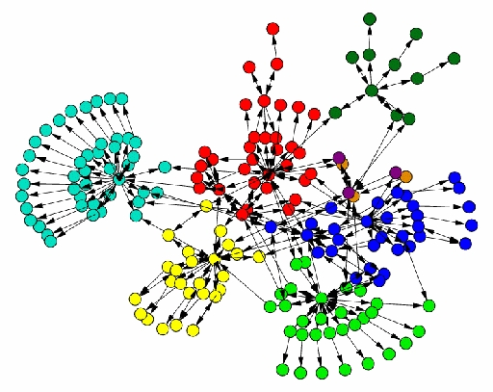
Es un mapa de todos los lazos relevantes entre todos los nodos estudiados.
También son conocidas como redes completas

Slide 6


Otra opción es identificar la red que envuelve a una persona (en los diferentes contextos sociales en los que interactúa); en este caso se habla de "red personal".

Slide 7

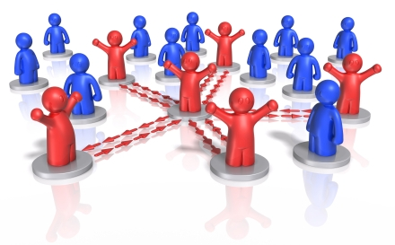
Conjunto de seres con quien se interactúa en forma frecuente
Relación mediante interés o valor
Proporcionan apoyo social (interno)
Sistema abierto (heterárquicas)
Comunidad de creencias o valores

Slide 8

Flexibles
Se vuelven consistentes en la misma medida que van actuando
No pretenden representar, sino colaborar
Son ámbitos de participación, a la cual promueven y canalizan

Slide 9


